Slide 1
Archivos
Organización
Acceso
Comandos C++
Archivos de texto
Archivos binarios

Slide 2
Definición
Un archivo es un conjunto sistematizado de información homogénea.
Un fichero es una colección de información, estructurada en unidades de acceso llamada artículos o registros.

Slide 3
Organización de archivos
Se llama organización de archivos la técnica empleada para representar y almacenar registros en archivos. Existen tres técnicas fundamentales:
Organización secuencial
Organización directa o al azar
Organización secuencial indexada

Slide 4
Organización secuencial
  Un archivo organizado secuencialmente es el formado por una sucesión de registro relacionados de manera que su acceso está determinado por su ordenamiento.
  Los archivos secuenciales operan de la misma forma como la cola larga, el primer registro (físico) es el primer registro escrito. La principal ventaja de la organización secuencial es la capacidad para acceder rápidamente al siguiente registro.

Slide 5
Organización directa
  Cuando en un archivo el orden físico no se corresponde con el orden lógico decimos que está organizado de un modo directo.
  Los datos se sitúan en el archivo y se acceden a ellos directamente mediante su posición.
  Las condiciones para que un archivo sea de organización directa son las siguientes:
    Almacenamiento en un soporte direccionable.
    Cada registro debe contener un campo clave.
    Debe haber correspondencia entre los posibles valores de la clave y las direcciones existentes en el soporte.
    Conocer el número el número de registros que van a almacenar.

Slide 6
Organización directa - Implementación
Relación posición – clave
Funciones de conversión de claves – Hashing
Tablas de búsqueda - Índices

Slide 7
Funciones de Hashing
  El método hashing aumenta la velocidad de búsqueda en el que los datos no necesitan estar ordenados, éste método se conoce como transformación de claves (clave-dirección)
  Es deseable que se cumplan en la función las siguientes condiciones:
    Distribuir las claves uniformemente entre las direcciones para evitar colisiones.
    Ejecución eficiente.
    Dejar el menor número de vacíos posibles.

Slide 8
Métodos de hashing - 1
Función de Conversión de Módulos: Consiste en resolver el resto de la división entera entera entre el valor de la clave y el tamaño del archivo.
H(clave)= CLAVE mod N
Ejemplo:
  20 mod 4
  17 mod 8
Función de Conversión por Truncamiento: El truncamiento es un método de extracción de parte de la clave.
Ejemplo: Si la clave es un entero de ocho dígitos, el primero, el segundo, y el quinto, pueden originar la función de conversión.
  63890642 a 942

Slide 9
Métodos hashing - 2
  Función de Conversión por Plegamiento: Este método consiste en emplear la clave como si plegase un papel. Ejemplo: Se tiene la clave x que se divide en x1,x2,x3,x4,.....xn. donde cada parte exceptuando la última parte, tiene el mismo número de dígitos que la dirección especificada. Se suman todas las partes:
  h(x)= x1 + x2 + x3 + x4,.....xn
  Función de Conversión de Mitad del Cuadrado: Este método consiste en calcular el cuadrado de la clave y extraer o truncar una parte del resultado que será la dirección. Ejemplo: x= 4205 à x2= 17.682.025, eliminando dígitos y dejando el tercer y cuarto dígito;
  h(x)=20

Slide 10
Métodos para resolver colisiones
Sondeo Lineal: Es un proceso de búsqueda secuencial desde la dirección de origen hasta la siguiente localidad vecina.
Doble Hashing: Este método consiste en aplicar una nueva función de transformación a una clave que ya ha incurrido en colisión.
Área Separada de Desborde: Coloca todo los registros que provocan un encadenamiento a partir del registro primario.
Cubeta o Bloqueo: Cuando una posición o dirección de almacenamiento puede contener varios registros se conoce como cubeta o bloqueo. Para utilizar este método hay que saber cuantos registros podrán ser almacenaos en una dirección. Si las cubetas se desbordan podemos utilizar sondeo lineal o área separada de desborde

Slide 11
Archivo secuencial indexado
  Indexación: Es una forma de organizar datos de almacenamiento secundario. Tiene como objetivo fundamental organizar de manera efectiva una colección de registros para facilitar y agilizar su acceso.
  Índice: Es un recurso para encontrar información. El índice contiene una lista de temas (llaves) y números de páginas donde encontraremos esos temas (campos de referencia).

Slide 12
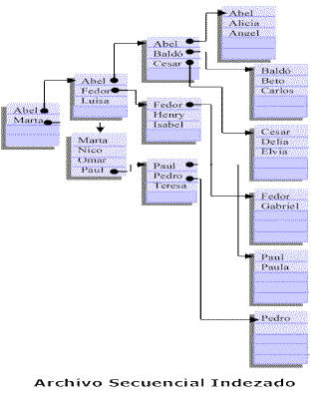
Secuencial indexado

Slide 13
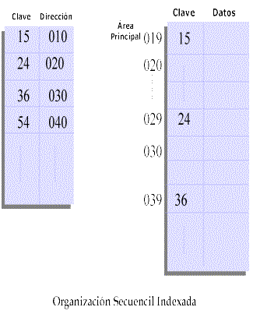
Organización de un secuencial indexado
  El tipo de sus registros contiene un campo clave identificador.
  Los registros están situados en un soporte direccionable por el orden de los valores indicados por la clave.
  Existe un índice con cada una de las posiciones direccionables que almacena la dirección de la posición y el valor de la clave, es decir, en el índice encontramos la clave del último registro y la dirección de acceso al primer registro bloque.

Slide 14
Areas de un archivo secuencial indexado
Área de Datos: contiene registros en forma secuencial, está organizado en secuenciales de claves sin dejar huecos intercalados.
Área de Índice: Los niveles de índice están contenidos en una tabla, si existieran varios índices enlazados se denomina nivel de indexación.
Área de Desbordamiento o Excedentes: Esta área es utilizada para realizar actualizaciones si ello es necesario.

Slide 15
Archivos en C++

Slide 16
Archivos y streams
C++ ve a cada archivo simplemente como una secuencia de bytes
Un archivo finaliza ya se con una marca de end-of-file (eof) o en un byte determinado (tamaño del archivo) en una estructura de datos administrada por el sistema operativo (como un archivo en un directorio)
Cuando un archivo se abra, se instancia un objeto archivo del tipo adecuado y un stream (también llamado nombre de archivo lógico) es asociado con este objeto.
Para realizar estas acciones en C++ deben incluirse los archivos <iostream> y <fstream>

Slide 17
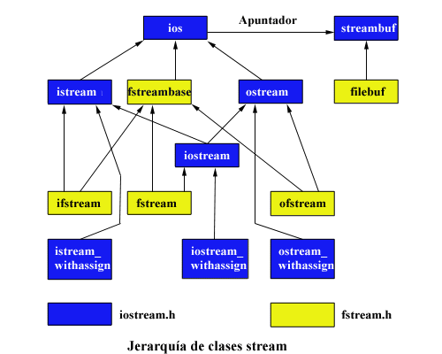
Jerarquía de clases stream
Notes:
fstream contains the definitions for the stream classes ifstream (for file input) and ofstream (for file output)
Since fstream derives from iostream, all iostream member functions, operators, and manipulators used for formatted console I/O can be applied to file streams, as well

Slide 18
Apertura de archivos
ofstream archivo;
archivo.open ("ejemplo.bin", ios::out | ios::app | ios::binary);
ofstream archivo ("ejemplo.bin", ios::out | ios::app | ios::binary);
ios::in | Abrir archivo para lectura
ios::out | Abrir archivo para escritura
ios::ate | Posición inicial: fin del archivo
ios::app | Cada salida se agrega al final del archivo
ios::trunc | Si el archivo ya existe se borra su contenido
ios::binary | Modo binario

Slide 19
Funciones de archivos
Cerrar un archivo: Se encarga de vaciar los buffers que usa el archivo y cerrar el archivo.
  Archivo.close();
Función eof(): para conocer si se ha llegado al final del archivo al leerlo.
Notes:
Problemas de la función eof() comentar las diferencias entre los códigos secuencial2 y secuencial3.

Slide 20
Opciones de estado
Permiten conocer el estado de los flujos de datos
bad() :Retorna true si ocurre una falla en las operaciones de lectura o escritura. Por ejemplo en caso de que tratemos de escribir en un archivo que no está abierto para escritura.
fail() Retorna true en los mismos casos que bad() y además en caso de que ocurra un error de formato, como tratar de leer un número entero y obtener una letra.
eof() Retorna true si el archivo abierto ha llegado a su fin.
good() Es el más genérico: Retorna false en los mismos casos en los que al llamar a las funciones previas hubiéramos obtenido true.
Ejemplos errfile01,errfile02

Slide 21
Archivos de texto
Se organiza la secuencia de bits de manera de formar caracteres.
De esta manera funciona cin y cout, por lo que podemos utilizar los operadores de redirección << y >>.
// escribiendo en un archivo de texto
#include <fstream.h>
int main () {
ofstream ejemplo("ejemplo.txt");
if (ejemplo.is_open()) {
ejemplo << "Esto es una línea.\n";
ejemplo << "Esto es otra línea.\n";
ejemplo.close();
}
return 0;}

Slide 22
Lectura de archivos de texto
// leyendo un archivo de texto #include <iostream> #include <fstream.h> int main () { char buffer[256]; ifstream ejemplo ("ejemplo.txt"); if (! ejemplo.is_open()) { cout << "Error al abrir el archivo"; exit (1); } while (! ejemplo.eof() ) { ejemplo.getline (buffer,100); cout << buffer << endl; } return 0;} | Esto es una línea. Esto es otra línea.

Slide 23
Archivos binarios
Limitación de los archivos de texto de los datos a almacenar.
Problemas en la lectura de caracteres como eof.
Tamaño de los elementos almacenados.
Procesamiento implícito o explícito de lo que se lee.

Slide 24
Archivos binarios (ejemplo)
// readbin.cpp leyendo archivos binarios #include <iostream> #include <fstream.h> const char * nombre_archivo = "ejemplo.dat"; int main () { char * buffer; long tamanio; ifstream file (nombre_archivo,ios::in|ios::binary|ios::ate); tamanio = file.tellg(); buffer = new char [tamanio]; file.read ((char*) & buffer, tamanio); file.close(); cout << "El archivo completo está en el buffer"; delete[] buffer; return 0;} | El archivo completo está en el buffer

Slide 25
Archivo binario
#include <fstream.h>
#include <stdlib.h>
#include <string.h>
struct tipoRegistro {
char nombre[32];
int edad;
float altura; };
int main() {
tipoRegistro pepe; tipoRegistro pepe2;
ofstream fsalida("prueba.dat", ios::out | ios::binary); strcpy(pepe.nombre, "Jose Luis");
pepe.edad = 32;
pepe.altura = 1.78;
fsalida.write((char *)&pepe, sizeof(tipoRegistro)); fsalida.close();
ifstream fentrada("prueba.dat", ios::in | ios::binary); fentrada.read((char *)&pepe2, sizeof(tipoRegistro));
cout << pepe2.nombre << endl;
cout << pepe2.edad << endl;
cout << pepe2.altura <<endl;
fentrada.close();
system("PAUSE"); return 0; }

Slide 26
Archivos binarios
Se pueden leer y escribir simultáneamente. Ej lecescsec.cpp

Slide 27
Archivos de entrada y salida
//lecescsec.cpp
// lectura-escritura en archivos binarios
#include <fstream>
#include <iostream>
int main(void)
{ fstream LeerEscribir("valores.dat",ios::binary | ios::in | ios::out);
float f=8.1; int i=4;
LeerEscribir.write( &f,sizeof(f) );
LeerEscribir.write( &i,sizeof(i) );
LeerEscribir.seekg( -sizeof(i) );
LeerEscribir.read ( &i,sizeof(i) );
cout << i << endl;
LeerEscribir.seekp(sizeof(f),ios::beg);
f=3.56;
LeerEscribir.write( &f,sizeof(f) );
LeerEscribir.seekp( 0,ios::beg );
LeerEscribir.read ( &f,sizeof(f) );
LeerEscribir.read ( &i,sizeof(i) );
cout << f << " " << i << endl;
LeerEscribir.close();
return (0);
}

Slide 28
Punteros de flujo get y put
Funciones para obtener posición
  tellg() tellp()
Funciones para posicionarse
  seekg() seekp()
seekg ( off_type desplazamiento, seekdir dirección );
seekp ( off_type desplazamiento, seekdir dirección );
ios::beg | Desplazamiento especificado desde el principio del flujo
ios::cur | Desplazamiento especificado desde la posición actual del puntero
ios::end | Desplazamiento especificado desde el final del flujo

Slide 29
Archivos de acceso aleatorio
Permiten acceso secuencial y aleatorio.
Es posible cambiar sus valores sin tener que escribir nuevamente el archivo.
Primer implementación:
Todos los registros del archivo son del mismo tipo y tamaño.

Slide 30
Acceso aleatorio
#include <fstream.h>
#include <stdlib.h>
int main() {
int i; char cad[20];
char mes[][20] = {"Enero", "Febrero", "Marzo", "Abril", "Mayo", "Junio", "Julio", "Agosto", "Septiembre", "Octubre", "Noviembre", "Diciembre"};
// Crear fichero con los nombres de los meses:
ofstream fsalida("meses.dat", ios::out | ios::binary);
cout << "Crear archivo de nombres de meses:" << endl;
for(i = 0; i < 12; i++) fsalida.write(mes[i], 20);
fsalida.close();
ifstream fentrada("meses.dat", ios::in | ios::binary);
// Acceso secuencial:
cout << "\nAcceso secuencial:" << endl;
fentrada.read(cad, 20);
do {
cout << cad << endl; fentrada.read(cad, 20); } while(!fentrada.eof());
fentrada.clear();
// Acceso aleatorio:
cout << "\nAcceso aleatorio:" << endl;
for(i = 11; i >= 0; i--) {
fentrada.seekg(20*i, ios::beg);
fentrada.read(cad, 20);
cout << cad << endl; } // Calcular el número de elementos almacenados en un fichero:
fentrada.seekg(0, ios::end); // ir al final del fichero
pos = fentrada.tellg();
// leer la posición actual
// El número de registros es el tamaño en bytes dividido entre el
// tamaño del registro:
cout << "\nNúmero de registros: " << pos/20 << endl;
fentrada.close();
system("PAUSE");
return 0; }

